Slide 1
Vrste padalina
Vrijeme i klima
Notes:
https://www.e-sfera.hr/dodatni-digitalni-sadrzaji/6d611dd3-8763-4532-bb46-4056c70f76c4/

Slide 2
Vrste padalina
Padaline koje nastaju u oblacima
Kiša
Tuča
Padaline koje nastaju pri Zemljinoj površini
Rosa
Mraz
Snijeg
Inje
Notes:
https://www.crometeo.hr/vremenske-pojave/
Zanimljivosti o snijegu: http://www.vrijeme.net/meteo-pojave/zanimljivosti-o-snijegu-clanak-7

Slide 3
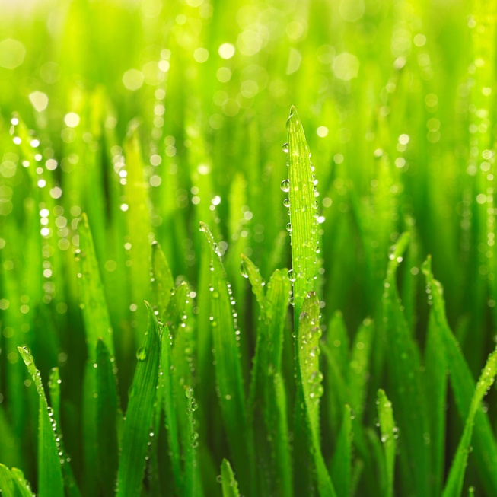
Rosa
Nastaje zbog noćnog ohlađivanja tla, a time i najnižeg sloja zraka
Vodena para kondenzira se u kapljice vode
Nakupljaju se na tlu, bilju i predmetima
Isparava nakon izlaska Sunca
Notes:
http://www.pjesmicezadjecu.com/uradi-sam/napravi-svoju-rosu-i-mraz.html
http://www.zanimljivosti.com.hr/priroda/10-kako-nastaje-rosa
https://www.youtube.com/watch?v=g5Qw96fLOVI Dew in the morning

Slide 4

Mraz
Tlo i i površine uz tlo <0°C → vodena para prelazi izravno u kruto stanje (sitne kristaliće leda)
Notes:
I mraz je oborina: http://blog.meteo-info.hr/meteorologija/iako-nastaje-pri-tlu-i-mraz-je-oborina/
What is frost? https://www.youtube.com/watch?v=qCaamom_2NY

Slide 5
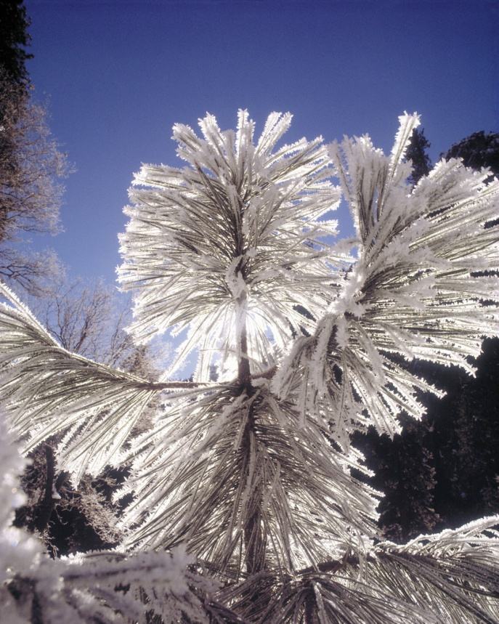
Inje
Nakupine igličastih kristalića leda
Nastaje iz magle

Slide 6
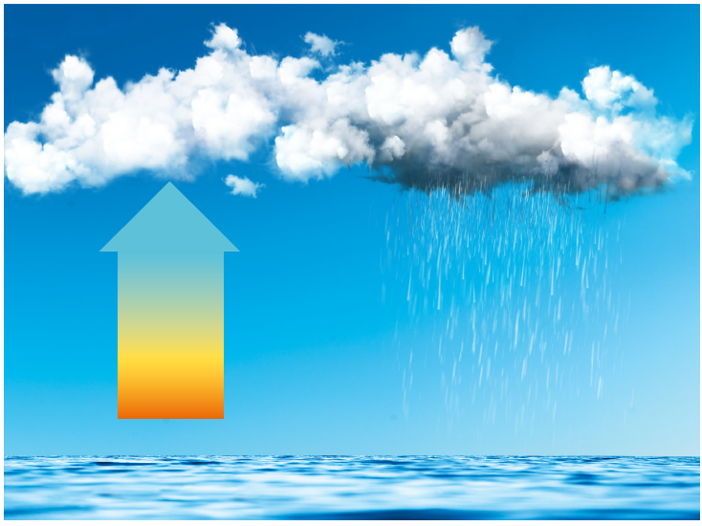
Nastanak padalina iz oblaka
padaline iz oblaka nastaju kao posljedica izdizanja i hlađenja vlažnog zraka, a uzroci su različiti
Notes:
Make a Cloud at Home - Cool Science Experiment! https://www.youtube.com/watch?v=MtMmgcZoTSA
https://science.howstuffworks.com/nature/climate-weather/atmospheric/weather6.htm
Kako nastaju pahulje snijega? https://www.youtube.com/watch?v=BrJ8oynU6nw

Slide 7
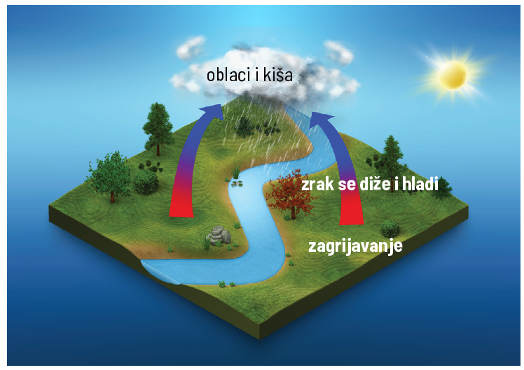
Nastanak padalina iz oblaka
1) Ekvatorska područja - izdizanje zraka od zagrijane podloge
Notes:
Kako nastaje tuča? https://geek.hr/e-kako/znanost/kako-nasataje-tuca/

Slide 8
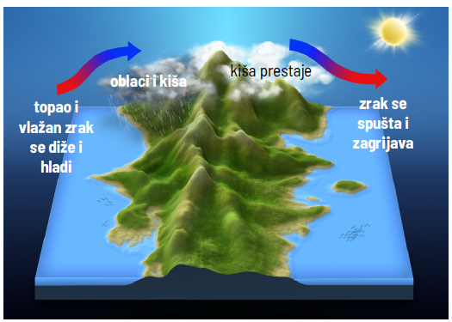
Nastanak padalina iz oblaka
2) Izdizanje toplog zraka uz reljefnu prepreku
Padine izložene toplim i vlažnim strujanjima primaju obilne padaline
Padine u zavjetrini primaju manje padalina
Notes:
https://www.crometeo.hr/klimatoloski-elementi/

Slide 9
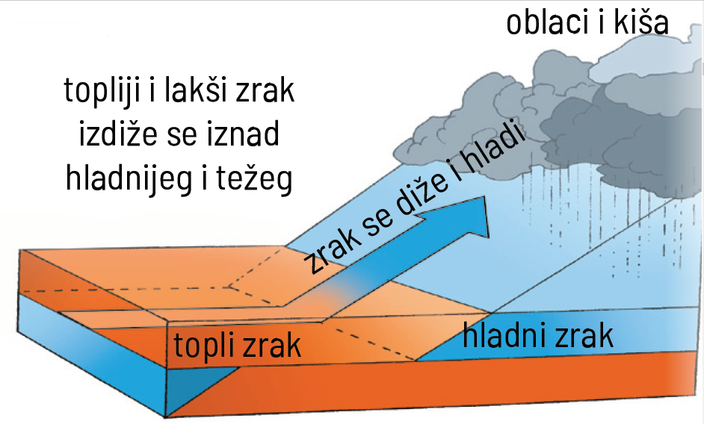
Nastanak padalina iz oblaka
3) Susret toplog i hladnog zraka → topli zrak se izdiže iznad hladnog
Notes:
Kako je nastala ciklona koja je uzrokovala poplave u BiH: https://dolinalasve.info/2019/05/kako-je-nastao-ciklon-koji-je-izazvao-poplave-u-bosni-i-hercegovini/
Analiza DHMZ-a: Poplava u Zadru i okolici 11. rujna 2017.
https://www.neverin.hr/vijesti/analiza-dhmz-a-poplava-u-zadru-i-okolici-11-rujna-2017/

Slide 10
Ponavljanje
Zeleno obojite naziv padalina nastalih pri tlu, a plavo naziv padalina nastalih iz oblaka:
Kiša
Rosa
Snijeg
Tuča
Mraz
Inje

Slide 11
Ponavljanje
O kojoj vrsti padaline se radi?
Nastaje zbog noćnog ohlađivanja tla, a time i najnižeg sloja zraka
Vodena para kondenzira se u kapljice vode
Nakupljaju se na tlu, bilju i predmetima
Isparava nakon izlaska Sunca

Slide 12
Ponavljanje
Kolika mora biti temperatura tla i površina uz tlo da bi nastala padalina na slici?

Slide 13
Ponavljanje
Kako nastaje padalina na slici?

Slide 14
Ponavljanje
Pomoću slike opišite nastanak padalina.

Slide 15
Ponavljanje
Kako nastaju padaline u ekvatorskim područjima?
Kakav je zrak uz površinu Zemlje?

Slide 16
Ponavljanje
Opišite nastanak padalina prikazan na slici.
Označite znakom + padine koje primaju obilne padaline

Slide 17
Ponavljanje
Opišite nastanak padalina prikazan na slici.

Slide 18

Hvala na pažnji!

